Slide 1

Résumé de la présentation
1. Rappels sur le projet initial
2. Relever les défis posés à Kameshwaram (2011 - 2012)
3. Lancement de FIN-SWAM - Juillet 2012
4. Les premiers résultats
5. Notre "raison d'être" continue et en ce qui concerne l'avenir ...
A la place des rapports annuels manquants - L'histoire de ce qui s'est passé au cours des 2,5 dernières années - de janvier 2011 à juin 2013
Auteur : Shyama Ramani
Traduction française : Benjamin LISAN

Slide 2
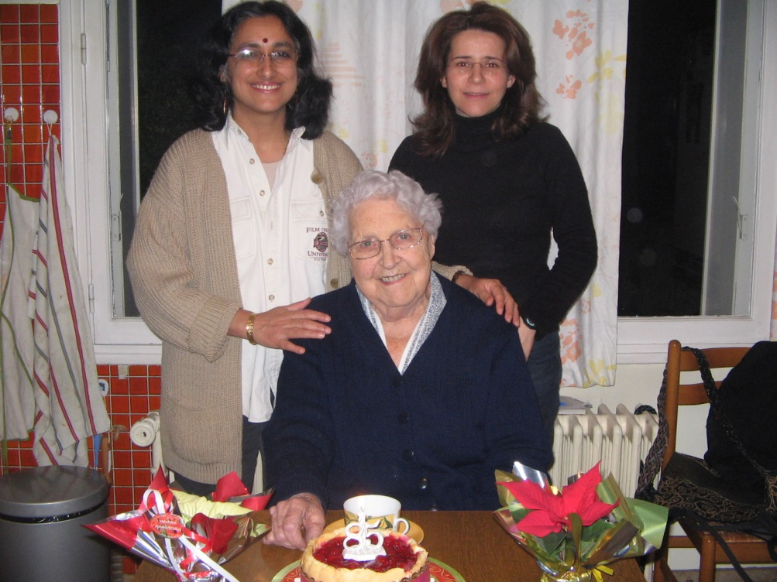
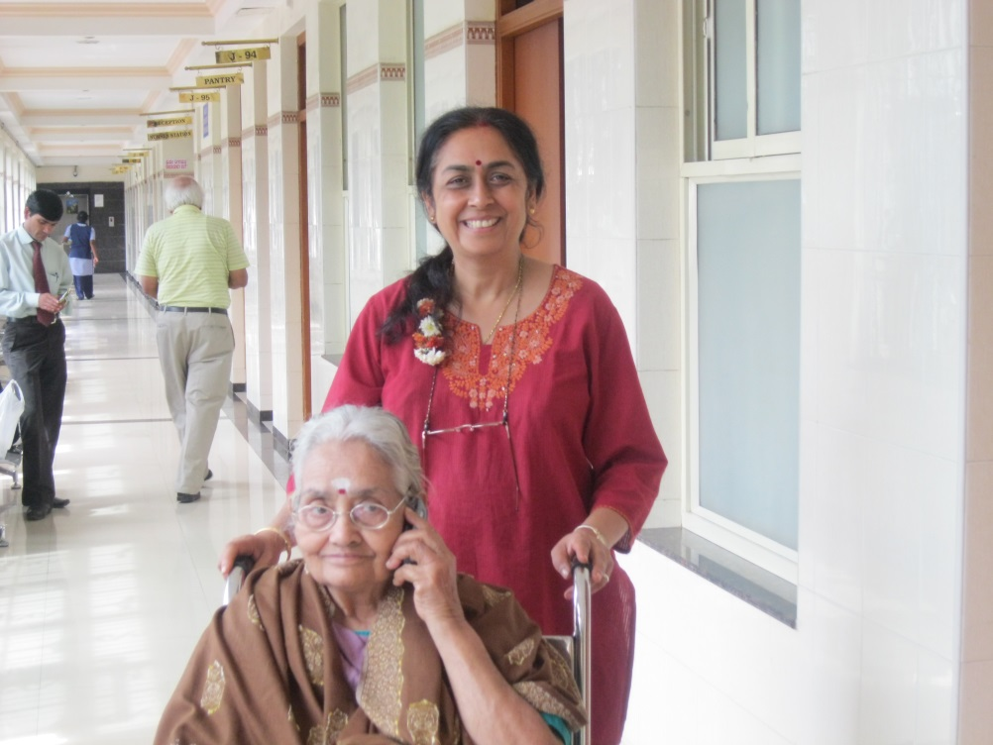
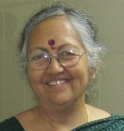
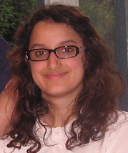
Ce rapport est dédié à……
Odette Claver 6-12-1925 à 17-07-2012
En souvenir affectueux et toute ma gratitude pour Mamie (grand-mère en français), ma belle-mère, sans son aide et son soutien, ce projet n'aurait jamais vu le jour. Cette dédicace est dédiée à sa mémoire. Elle était une grande dame.
Pour toutes les femmes qui sont avec moi et qui m'aident - à commencer par ma mère, Amma, qui se bat pour réapprendre à marcher, mes sœurs, ma fille et mes amies - Merci! (Tous les gars qui m'aident seront remerciés en 2014 – je vous le promets!).

Slide 3

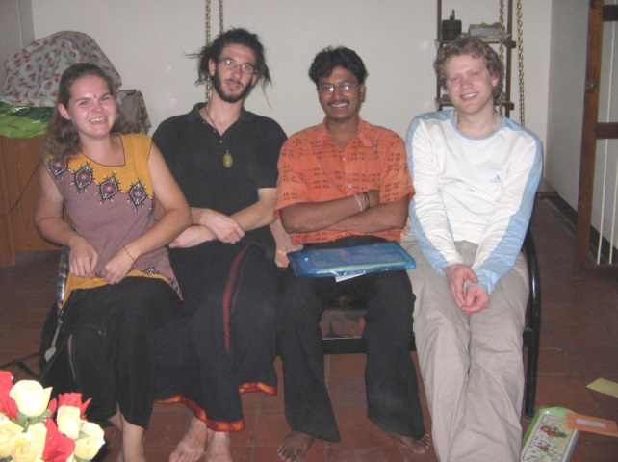
Partie n° 1: Rappels sur le project
L’idée est née le 27 Décembre 2004
Origines de l’Association “Friend in Need” : Créée après le Tsunami de décembre 2004
Pour réhabiliter un village de pêcheurs en Inde significativement affecté par le tsunami; et
Travailler en vue d'assurer la sécurité économique et sociale pour les villageois,
en mettant en œuvre une série de projets de développement;
Au sein d’une collaboration Franco-Indienne.
3
Notes:
3

Slide 4

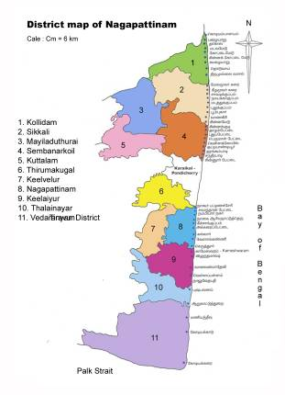
Où se situe Kameshwaram ? Il se trouve dans l’état
duTamil Nadu, en Inde le long de la côte Indienne.
Physical features
Village dans le district de Nagapattinam du Tamil Nadu
Village Isolé (10 kms de Velankanni)
Zone des hautes eaux
De fortes pluies pendant
les 3 mois de la mousson
Zone où le tsunami a
frappé
Caractéristiques démographiques et économiques
5300 habitants - environ 1450 familles
Les agriculteurs, les pêcheurs à la petite semaine, quelques commerçants et paysans sans terre
Economie de l'agriculture et la pêche
Faible productivité
Aucun changement dans les technologies utilisées depuis des décennies
Kameshwaram
Notes:
High-water table area: impossible to put pit latrines without polluting the ground-water
As people in the village are used to go for open defecation, during monsoon: flowing, mosquitoes and disease spreading
Tsunami hit area : fish market yard and fish solar dryer built by SCOPE : let’s see on Saturday.
Fishing community : 210 families

Slide 5
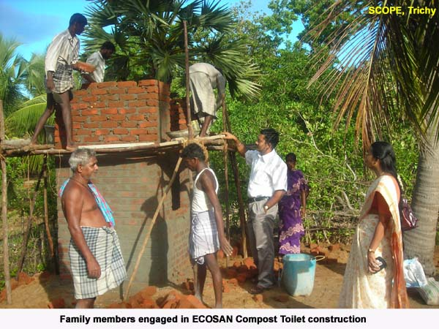
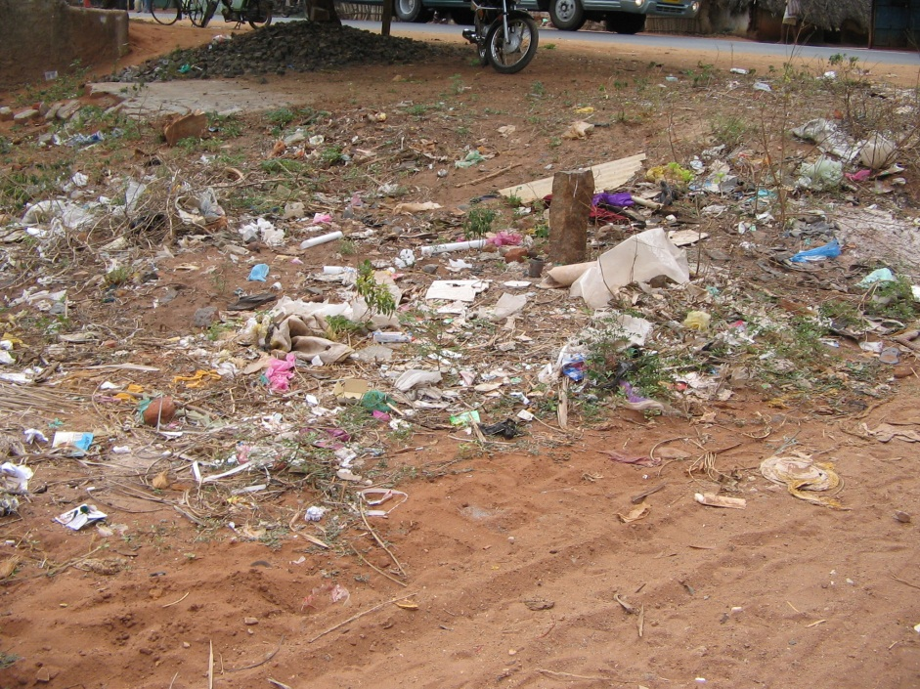

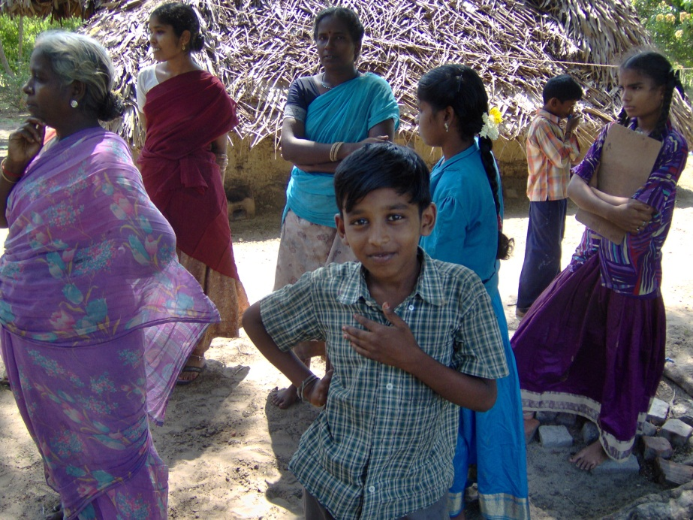
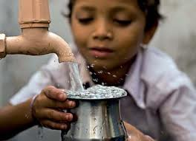
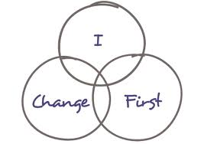
Evolution des objectifs en 2006 pour Kameshwaram
1
2
Un village propre avec une gestion décentralisée des déchets solides
Des toilettes pour chaque maisons
3
5
Eau sûre
Documentation des coûts et avantages et des meilleures pratiques. Diffusion gratuite pour leur réplication maximale dans d'autres villages de l'Inde et du monde.
4. Changement des comportements

Slide 6
Pourquoi des toilettes? Parce que le manque d'assainissement est un enjeu majeur dans l'Inde rurale
Le manque de toilettes individuelles des ménages dans l'Inde rurale: 67% des ménages ruraux indiens n'ont pas accès à des toilettes qui fonctionnent et par conséquent, ils défèquent partout où ils peuvent (UNICEF 2012).
Plus de téléphones portables et de téléviseurs que de WC: 53% de la population totale de l'Inde de 1,2 milliard a un téléphone portable et 47% ont un téléviseur dans leur foyer, mais environ 50% de la population (environ 600 millions de personnes) continuent toujours de déféquer en plein air (Recensement de 2011).
Les objectifs du gouvernement indien pour faire de l'Inde, un lieu gratuit de défécation en plein air en 2022: Le programme «Nirmal Bharat Abhiyan» (Campagne Inde pur) a été lancé en 2012.
Le développement du marché de la «construction de toilettes» et de la «construction de l'assainissement» : Des mesures incitatives pour la construction de toilettes ont été fournies par le gouvernement. Les grandes ONG et les institutions de micro-finance (IMF) sont très actives en tant que prestataires de services.
La société civile est également impliqué: Friend in Need (Inde) et l'Association Un Ami (France) ont été fondés par une universitaire, afin de sensibiliser et de mobiliser les communautés d'étudiants et universitaires pour étudier le défi de la réalisation de la couverture complète de l'assainissement, dans l'Inde rurale à travers la recherche et l’action à Kameshwaram.
En plus de l'absence de toilettes, il y a des centaines de toilettes abandonnées en Inde: Par exemple, Friend in Need (FIN) a recueilli des fonds pour la construction de toilettes dans Kameshwaram à la suite du tsunami de Décembre 2004. Les principaux sponsors étaient l'UNICEF et WATER AID. D'autres grandes ONG ont construit des toilettes. En raison de la mauvaise construction et le manque d'accompagnement adéquates, 60% de ces toilettes sont dans le besoin de réparation et de mensonge abandonné.
Les toilettes peuvent être utilisés comme un instrument pour l'autonomisation et le développement: L'accès à une toilette fonctionnelle permet aux femmes et les lecteurs d'assainissement peuvent être utilisés pour initier la gestion des déchets et le changement de comportement en matière d'hygiène.
Notes:
6

Slide 7
De 2005 à 2008 – l’Association Un ami a essentiellement agi comme un collecteur de fonds pour d'autres ONG pour la mise en œuvre des projets de développement
Enseignements tirés
La plupart des ONG construisant des toilettes négligent la qualité de la maintenance et l'efficacité des toilettes.
Pour corriger ces erreurs, il est nécessaire de travailler plus étroitement avec les ONG locales du début à la fin.
Pour cela nous avons besoin de personnel local.
Embauche d'un employé à temps partiel et d'un à temps plein.
Les fonds des donateurs issus de familles en France (principalement), en Europe, en Inde et aux Etats-Unis
Utilisation d'étudiants bénévoles français
Effectuer des recherches;
Formuler des propositions de projets;
Les soumettre à des organismes locaux, nationaux et internationaux de financement.
Générer des fonds auprès d'organismes publics.
Donner les fonds aux ONG locales actives dans la construction de toilettes

Slide 8
Puis, en 2009-2010, l’Association « Un ami » a commencé, par elle-même, à explorer les moyens de mettre en œuvre des projets de développement.
Des contrats de consultance pour travailler avec d'autres ONG plus importantes afin de créer et diffuser des connaissances et des informations
Enseignements tirés
Nous avons développé des capacités!
Mais nous n'avons pas la masse critique de ressources financières ou humaines pour entreprendre les réparations des 350 toilettes très dégradées.
Il y a une énorme blocage socio-culturel contre le travail dans le domaine des déchets et des toilettes.
Les ménages ont pris l'habitude de faire tout gratuitement. Personne ne veut payer pour rien.
Les fonds des donateurs issus de familles en France (principalement), en Europe, en Inde et aux Etats-Unis
Embauche du personnel local
Utilisation d'étudiants français
Correction de toutes les erreurs commises par nos anciennes ONG partenaires, sauf pour la réparation massive de 350 toilettes.
Réseaux développés au sein du village;
A fait une étude approfondie du village;
Services développés d'utilisation pour d'autres ONG.

Slide 9
Partie n° 2 de la présentation
1.. Rappels sur le projet original
2. Relever les défis posés à Kameshwaram (2011- 2012)

Slide 10

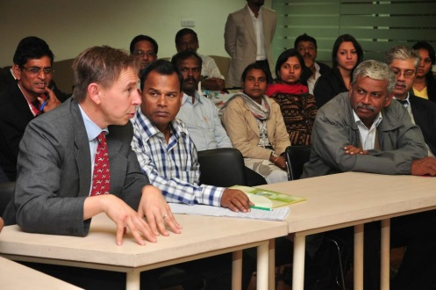
En 2010, il était clair qu'un certain nombre d'installations qui avaient été construites par d'autres ONG, avec les fonds que j'avais levés dans le but pour lequel ils avaient été initialement prévu, étaient de mauvaise qualité ou de mauvaise conception.
Il n'y avait pas d'opportunisme ou de malhonnêteté - simplement une mauvaise planification, l'intégration inefficace des bénéficiaires, une mauvaise conception - et la pratique de l'ONG à «cocher des cases» pour prouver l'achèvement d'un projet plutôt que de travailler vers un réel changement transformateur, positive et durable.
Toutes les ONG, qui peuvent être considérées comme des entreprises sociales fournissant un service, avaient quitté à cette époque et il était évident que beaucoup de choses devaient être remises d’aplomb. J'étais seule avec M. Paranjothi, notre seul personnel, collègue et ami de confiance.
A un moment, j'étais tellement déprimé que j'ai décidé
de ne pas demander de fonds, l'un de vous ou n'importe qui d'ailleurs,
- Jusqu'à ce que la plupart des erreurs aient été corrigées,
j'ai commencé à travailler avec les services de consultants en matière
d'assainissement et utilisés les bénéfices de l’Association « Un ami »
anfin d'entreprendre les réparations, avec l’aide
et le soutien M. Paranjothi et d’autres travailleurs impliqués.
C'est pour ça que je n'ai pas écrit de rapports annuels
ou contacté des donateus au cours des 1,5 dernières années.
Un grand merci à Valentin Poster Post de WASTE (NL) pour la recherche de contrats

Slide 11

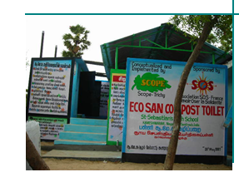
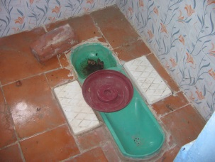
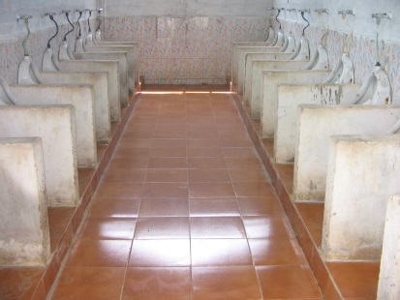
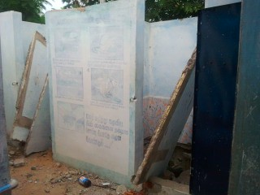
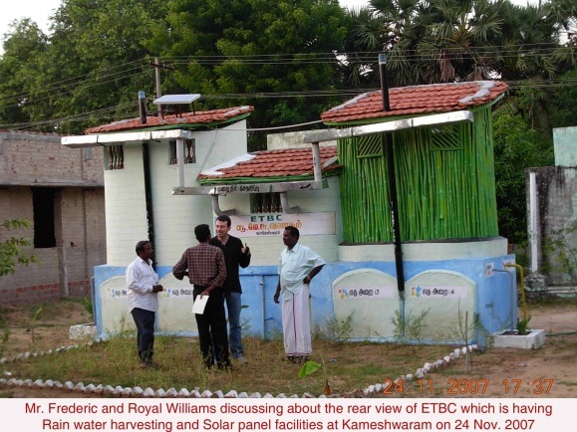
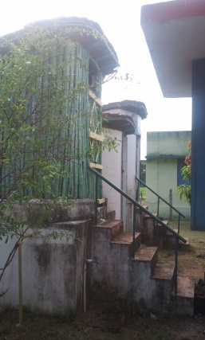
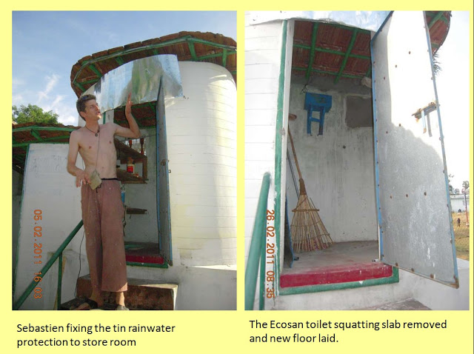
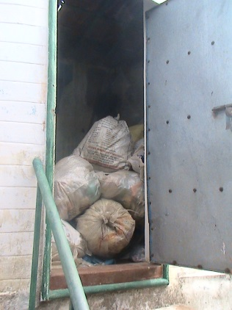
Ce que nous remettons d'aplomb, dans la mesure du possible en 2011-2012 …(1/3)
Les histoires complètes seront publiées régulièrement sur ​​un blog durant l'année à venir - les détails à venir
1
Non maintenu - abandonné vers 2009. Réparations effectuées par FIN
Complexe de toilette écologique construit pour l'école Saint-Sébastien en 2006
FIN répare tout, de nouveau, en 2011 - et commence aussi à aider à l'entretien.
Les directeurs d'école maintenant prêt à dépenser pour l'entretien des toilettes, mais en 2012 ils ont cassé les toilettes écologiques pour en faire des classiques.
2
En 2007, nous construisons un modèle complexe de toilettes écologiques dans les locaux du conseil de village.
En 2009, évident que personne n'utilise les toilettes modèles, d’autant que non montrées à tout le monde.
En 2011, Sébastien Gaumont, un touriste français le nettoie et le répare. Nous payons les frais de réparation. Maintenant, il est utilisé pour stocker nos déchets non biodégradables.

Slide 12

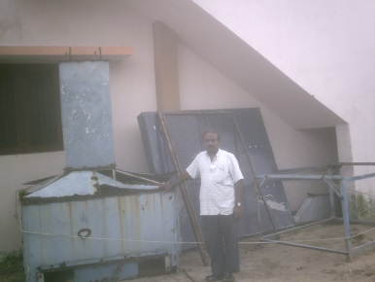
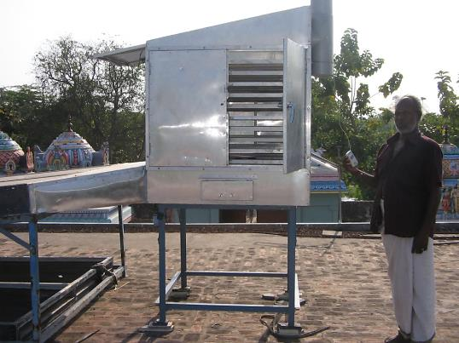
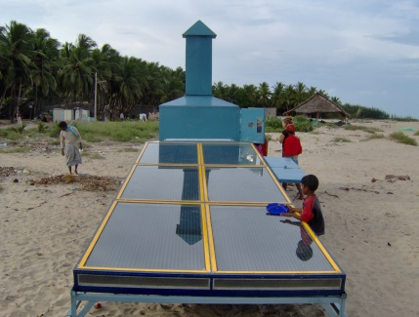
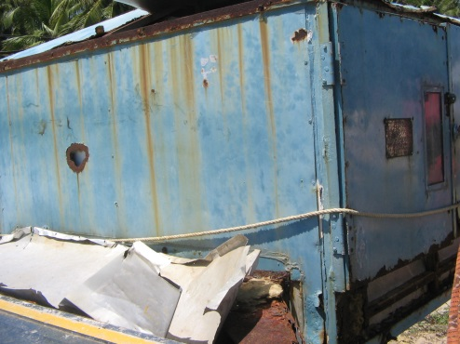
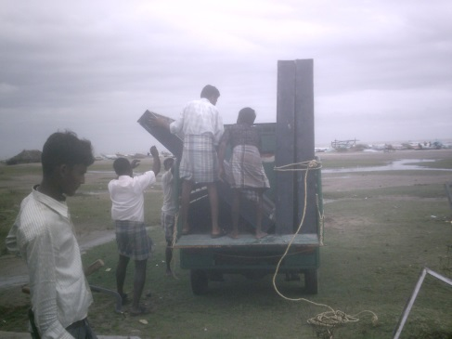
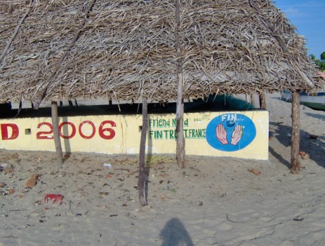
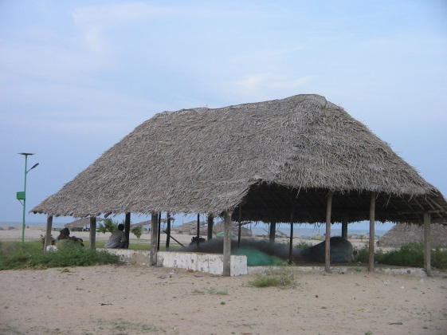
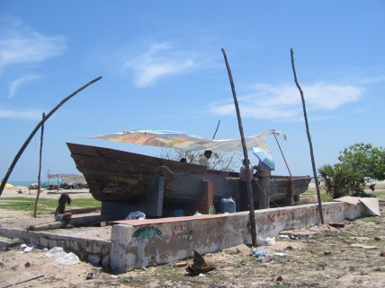
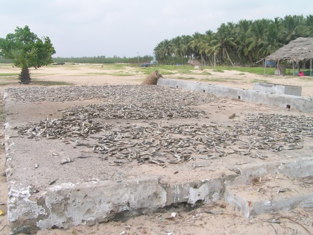
Ce que nous remettons d'aplomb, dans la mesure du possible en 2011-2012 …(2/3)
Les histoires complètes seront publiées régulièrement sur ​​un blog durant l'année à venir
- les détails à venir
3
Démontés et déplacés en 2010
Nouveau séchoir solaire à la plage de Kameshwaram en Septembre 2006
Réparé et placé sur le dessus du temple de Vanjore en 2011 - où les jeunes chômeurs locales sèchent les fleurs pour les huiles embaumantes.
Abandonné, cassé, rouillé, avec des pièces essentielles volées, vers 2009.
4
Marché de poissons en Septembre 2006
Nous discutons et travaillons avec la communauté des pêcheurs afin de s'assurer qu'il est toujours intact, même après les tempêtes grâce à des bénévoles, vers 2010.
Toit soufflé à plusieurs reprises, le sable entourant la plate-forme, les sauts de mur et le marché deviennent une plate-forme pour la réparation de bateaux et de séchage de poissons , vers 2009

Slide 13
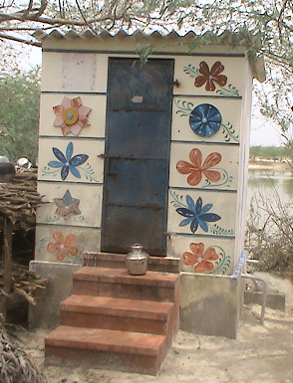

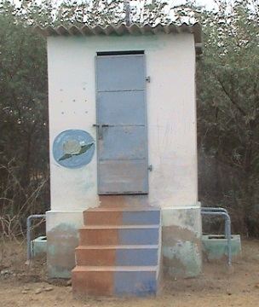
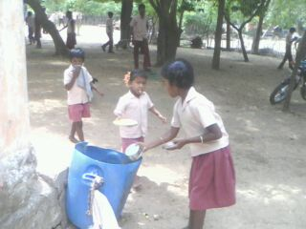

Et nous avons fait quelques bonnes choses aussi et cela, je suis fier de dire que ceux-ci fonctionnent toujours bien ... (2/3) - Pourquoi? Parce que nous avons pris soin de s'assurer de la qualité .... parce que c'est nous qui les avons construits - nous n'avons pas amassé des fonds pour une autre ONG réalisant des constructions ....
Les histoires complètes seront publiées régulièrement sur ​​un blog durant l'année à venir
- les détails à venir
Les toilettes que nous avons financés via un «concours de l'innovation des Maçons» en 2009, où les maçons ont été encouragés à construire des toilettes de leurs rêves, pour eux-mêmes, sont en bon état et toujours bien utilisée en 2013.
Les toilettes que Paranjothi a conçu et supervisé comme toilettes modèles pour la «banque indienne» dans le village voisin de Vadagudy en 2010 sont encore en bon état et bien utilisées.
Nous avons amélioré la sensibilisation à l'hygiène.
Nous avons eu un impact très modeste, mais positif sur le comportement – comme celui de jeter dans les poubelles.
Nous avons créé un goût pour les bonnes toilettes chez quelques-uns.

Slide 14
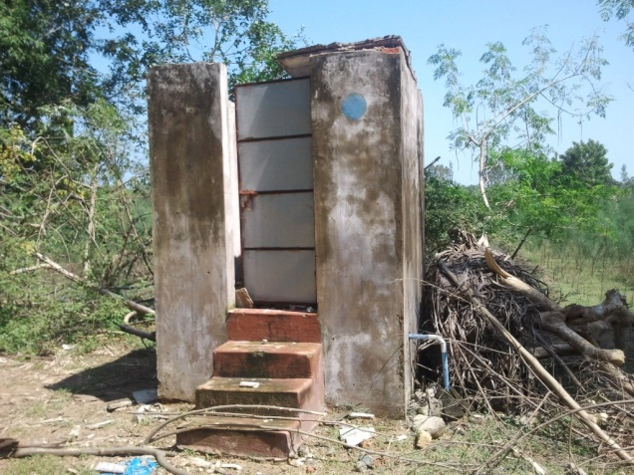
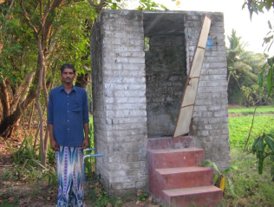
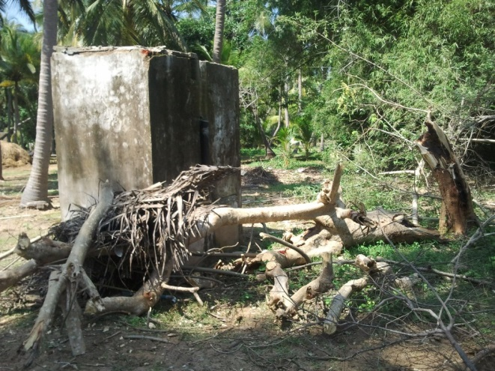
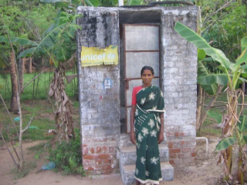
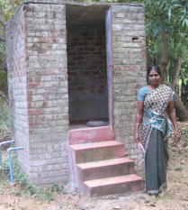
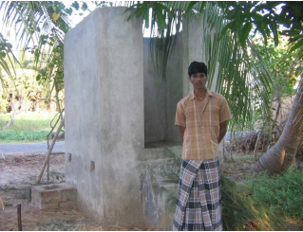
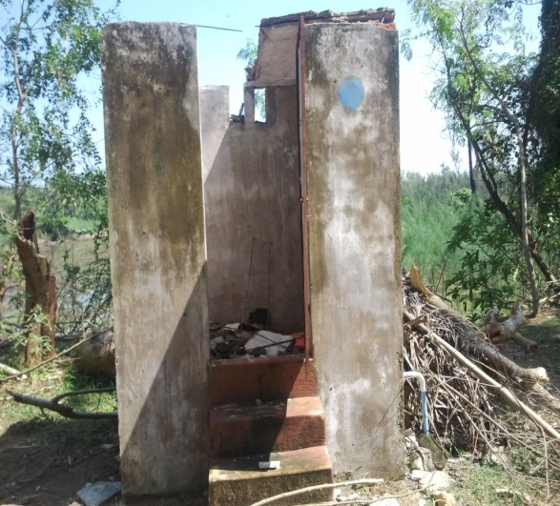
Mais le plus grand défi était que les toilettes - une innovation introduite après le tsunami _ avaient dû être abandonnées en raison de: (i) l'absence d'une agence de réparation, (ii) les défauts de construction, (iii), les construction incomplètes (iv), les conditions météorologiques difficiles, (v) l'apathie.

Slide 15
Donc, le plus grand défi était que les toilettes - une innovation introduite après le tsunami _ ont dû être abandonnées.
Avant le Tsunami de 12/2004 : Seules quelques toilettes avec fosses septiques ont existé à Kameshwaram - (par exemple, 1 toilette avec fosse septique dans le bureau de Panchayat et l'autre dans la maison du chef du panchayat). Après le Tsunami de 12/2004 : Beaucoup de toilettes ont été construites et Kameshwaram a remporté le prix « Gram Puraskar Nirmal » du gouvernement indien pour la couverture significative de l'assainissement. Toutes les toilettes ci-dessous ont été construites et offertes pour presque rien.
Total: 675 toilettes couvrant 43,93% des ménages dans le village | Année | Nombre de toilettes terminées
Action 1 | 2006 | 150 Ecosan (Financeur: UNICEF et FIN; Constructeur: SCOPE)
Action 2 | 2007 | 75 Ecosan (Financeur: Association étudiante SOS de la Grenoble school of Business et FIN; Constructeur: SCOPE)
Action 3 | 2008 | 100 Ecosan (Financeur: Water Aid et FIN; Constructeur: Gramalaya)
Drive 4 | 2008-2009 | 350 Toilettes avec fosses septiques construites par 2-3 organisations religieuses occidentales
Mais: Environ 200 des toilettes existantes ont besoin d'être réparés

Slide 16
Raisons de l'abandon de toilettes? - Pas tout à la fois - un processus dynamique
3. Pas d’agence pour résoudre le problème
1. Origines du problème
2. Les Toilettes sont perçues comme étant un problème
Les Toilettes sont abandonnées par certains membres de la famille
Défauts de construction
Les Toilettes cessent de fonctionner correctement
Manque de connaissances sur la façon de les utiliser
Se répète en boucle
4. Les mauvaises toilettes commencent à causer des problèmes d'odeur pour le voisinage
Le manque de volonté pour l'utiliser correctement
Les Toilettes deviennent moins populaires

Slide 17
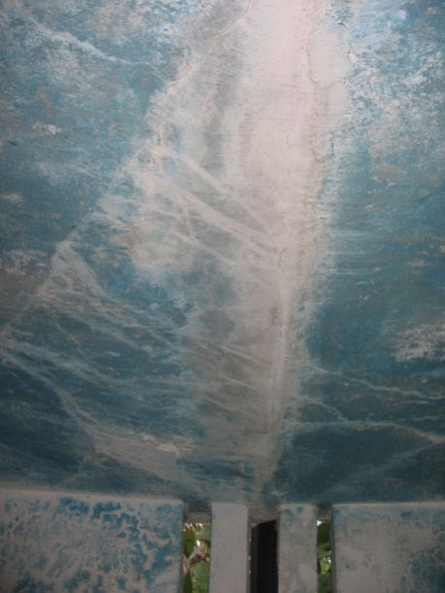
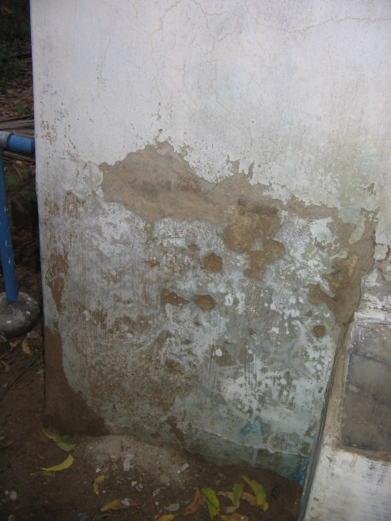
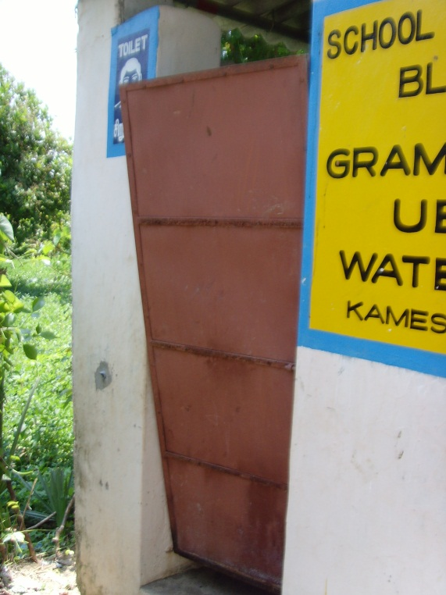
Défauts courants
Plafonds craquelées
Murs lépreux
La chute des portes

Slide 18
1.4 Autres défis contextuels à Kameshwaram
Refus de payer pour la construction et la réparation des toilettes: Après le tsunami, les gens ont obtenu les toilettes gratuitement. Pendant les élections, les politiciens donnent des téléviseurs couleur. Le gouvernement accorde également une aide financière pour la plupart des éléments essentiels et donc les villageois sont prêts à dépenser leur revenu disponible, uniquement pour la «gratification instantanée permettant d’obtenir des marchandises », comme l'alcool ou comme « la consommation responsable », comme les mariages coûteux et les fêtes de famille ou pour l’éducation (des garçons _ bien sûr !) ou les motos et les voitures ....
L’association de « la mobilité sociale» avec «l'infrastructure non-écologique» _ béton, acier, plastique, toilettes avec des fosses jointes , passant pour de vraies fosses septiques, des achats sur Internet au lieu d'aller chez l'épicier du village, des toilettes occidentales inappropriés, de grosses voitures ... Etc.
La stigmatisation sociale associée aux toilettes écologiques: les toilettes écologiques ont besoin de plus d'entretien et le compost généré doit être vidé. Ainsi, bien que ce soit un très bon modèle pour les zones ayant un nappe phréatique haute, sans une agence pour leur entretien, ce modèle n'est pas populaire.
Le manque d'artisans ruraux ayant des connaissances techniques: Tout type de travail manuel est considéré comme «inférieur » - tandis que les emplois de bureau sont convoités. Il n'y a pas d’établissements d'enseignement fournissant des compétences dans les domaines artisanaux tels que la plomberie, l'électricité, la maçonnerie, la poterie, le tissage, etc. Donc ceux intégrant ces professions y entrent par défaut, apprennent sur le tas et n’ont pas une compréhension conceptuelle solide de leur travail.
L'absence d'une culture cohérente du travail : Tous préfèrent travailler quand ils ont besoin ou envie - comme le travail temporaire - et de préférence pour les grandes entreprises ayant un grand immeuble avec nombre impressionnant d'ordinateurs, une voiture de bureaux et une belle façade.
L'absence totale de fierté dans leur village - à la place, la culture partagée du complexe d'infériorité.

Slide 19
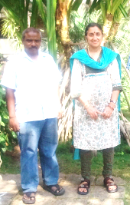
1.5 Finallement –Les défis majeurs avec “Friend in Need”
Friend in Need avait seulement deux permanents jusqu'à récemment - Shyama en France et Paranjothi à Nagapattinam.
Paranjothi fait toutes les tâches, de A à Z, en commençant par tout ce qui était urgent en premier. Le week-end, il conduisait un taxi en 2012. Pas de gestion du temps pouvant être pratiquée.
Shyama est un enseignant à temps plein, travaillant sur les questions de FIN pendant les soirées et week-ends. .
Paranjothi, un collègue dévoué, n'aime pas exposer tous les problèmes dans Kameshwaram à Shyama!
Shyama découvre tous les problèmes que quand il est trop tard - mais la sincérité de Paranjothi est toujours évidente.
Paranjothi aime aider les gens, mais intensément n'aime pas commercialiser un service ou demander aux gens pour les paiements. Shyama reste la même, en fait, si elle doit le faire!
☹
Des changements majeurs ont été nécessaires! Une grande équipe - avec une expertise en marketing et en levées de fonds! Des membres de l'équipe qui étaient prêts à exposer les vrais problèmes comme ils se sont produits! De véritables maçons et artisans! Quelqu'un qui était prêt à recruter des habitants - en bref nous avions besoin d'une révolution!
Maintenant, voyons la diapositive suivante!!!

Slide 20

Partie 3 de la présentation
1.. Rappels sur le projet originel
2. Relever le défi à Kameshwaram (2011- 2012)
3. Le lancement de FIN SWAM

Slide 21
Le lancement de FIN-SWAM
Sanitation, Waste And Management
(Assainissement, Déchets Et Gestion) est né en juillet 2012!
(pas sûr de la journée exacte, quoique !)
Vision - Pour relever le défi de la réparation de 200 toilettes
Créer une agence SWAM – Sanitation, Waste And Management – une entreprise de gestion de travail social [ou entreprise sociale de travaux gérés (?)].
Créer une main-d'œuvre qualifiée qui fournira des services SWAM à Kameshwaram et dans les villages voisins.
Développer des conceptions écologiques de toilettes standards.
Créer de nouveaux designs [modèles] qui rendent les toilettes écologiques aussi attrayants que celles avec fosses septiques.
Gestion des déchets: La collecte des déchets dans chacun des ménages bénéficiaires; composter les déchets biodégradables et transporter les déchets non-biodégradables aux distributeurs pour les entreprises de recyclage dans les villes voisines de Velankanni, Karikal et Nagapattinam.

Slide 22
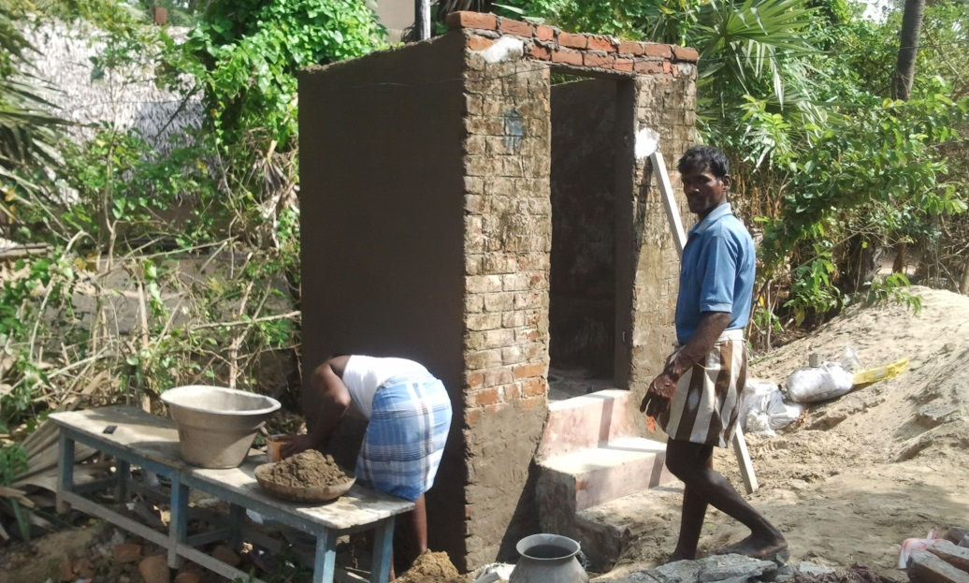
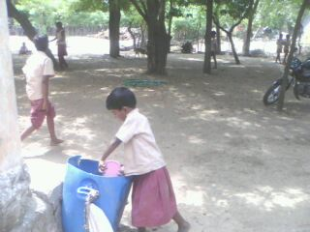
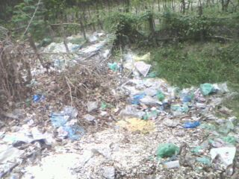

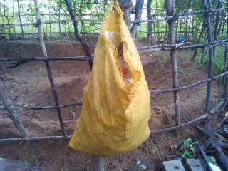
Quels sont les objectifs de FIN-SWAM en termes d'impact social à Kameshwaram?
Faire réparer environ 200 toilettes existantes et construire 450 nouvelles - afin que tous aient accès à des toilettes
Changer les comportements - inciter petits et grands à jeter les déchets dans les poubelles
Nettoyer les espaces ouverts où les ordures sont simplement entassées
Développer un système de gestion des déchets compatible avec les ressources et les compétences locales

Slide 23
“Friend in Need” ou FIN lance FIN-SWAM en juillet 2012
SWAM = Sanitation, Waste And Management
Notre objectif est de renforcer les capacités locales avec les habitants pour construire et entretenir les toilettes et mettre en œuvre la gestion des déchets au niveau du village
Activités génératrices de non-revenus
Changement transformationnel positif
Moyens de subsistance du personnel de FIN
Activités de FIN à Kameshwaram
Revenue generating activities
Modèle de fonctionnement FIN-SWAM

Slide 24
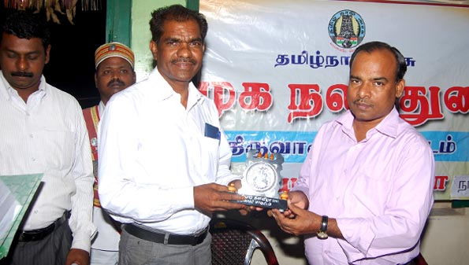
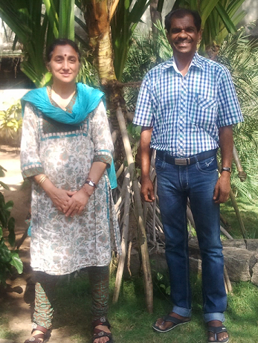
Expansion en collaboration avec une institution de micro-finance - BHARATHI
Manque de compétences à FIN - Mobilisation pour les fonds des Ménages : Personne ayant une expertise sur la communication avec les gens afin de mobiliser des fonds des ménages vers des investissements dans les toilettes.
J'ai rencontré M. Nagarajan, fondateur-directeur de Bharathi, dans un train ! Bharathi est une institution de micro-finance respecté et reconnu basé dans une ville appelée Thiruvarur près Kameshwaram, et nous avons parlé et parlé et je lui ai dit que nous ne savions pas comment mobiliser des fonds auprès des ménages pour les toilettes. Puis il a dit qu'il allait m'aider - et en effet il l’a fait !
http://bharathiwomen.org/micro.html
M. Nagarajan a gentiment proposé ce qui suit:
Son équipe d'animateurs qualifiés va mobiliser des fonds auprès des ménages pour les investissements dans les toilettes en leur donnant accès au crédit.
Le personnel de la FIN facilitera les actions de prêts en accompagnant l'équipe Bharathi et organisera des campagnes de sensibilisation et des foires.
Il formera le personnel de FIN dans la gestion du temps, la rédaction de rapports [reporting] et la communication.

Slide 25
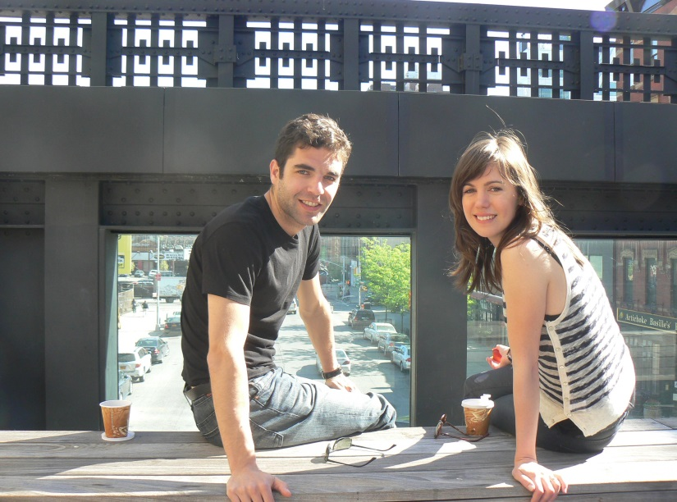
2.2 La collecte de fonds en collaboration avec une start-up de levée de fonds collectifs [« crowd funding »] – United Donations
Lacunes en compétences en COLLECTE DE FONDS à FIN : Je l'ai trouvé plus facile de travailler nuits et week-ends afin de gagner de l'argent pour soutenir le personnel et le travail à Kameshwaram plutôt que d'organiser des événements pour récolter des fonds. Je ne pouvais pas se permettre de payer n'importe quel étudiant ou quelqu'un d'autre ,pour m'aider à lever des fonds. L'équipe de soutien m’a essentiellement soutenu par des petits travaux de temps en temps. Et j'avais besoin de plus de fonds que je pouvais lever – fonds dont nous avions besoin pour nous développer. Et mon état de fatigue augmentait à force de travailler tout le temps ....
Eh bien, je parle beaucoup et donc beaucoup de gens sont venus à connaître mes problèmes. Puis, le Dr Akil Amiraly, qui a récemment obtenu son doctorat de l'Ecole Polytechnique de Paris sur la gestion de l'eau m'a présenté à ses collègues / amis Sylvain et sa femme Corine, qui étaient sur ​​le point de créer l'organisme de levée de fond « United Donations” ………
http://www.uniteddonations.co/about/l-equipe
Vous pouvez lire sur Corine et Sylvain à partir du lien ci-dessus. Je les ai trouvés très sincères et enthousiastes! Et je suis ici pour rester avec eux! Ils soutiennent 10 projets dans 8 pays et le nôtre est l'un d'entre eux! Nous avons 19 donateurs maintenant et notre objectif de les augmenter à 300 cette année. Je ne crois pas à une croissance sans fin - mais cet objectif sera de rendre le projet durable. Nous ne visons pas au-delà.
http://www.uniteddonations.co/

Slide 26








Équipe de soutien: FIN-SWAM sera soutenu par l'actuelle équipe internationale _ "les personnes importantes, en arrière plan, sur lesquelles je compte" _ et quelques nouveaux membres!
Raji Srikant: L'administration financière du côté indien, à Bangalore, Inde
Nico Rasters: Web master, à Maastricht, Pays-bas.
Christine Honore: L'administration financière du côté européen à Reims. France
S. Ganapathi, Vérificateur - vérification de nos comptes, in Karaikal, India.
Sandhya Thirunagari – Fundraising, à London, UK
Gaurav Balakrishnan, Rédaction, in Kolkota, India
Benjamin Lisan et d'autres amis français pour traduire de l'anglais vers le français.

Slide 27






Équipe de consultation: J'ai décidé d'avoir un comité consultatif avec qui je consulterai 2-3 fois par an! Ceux sont les gens qui ont travaillé avec moi ….
Timothée Fruhauf (USA) –
ancien de FIN; maintenant dans la Bill and Melinda Gates Foundation
Ajay Thutupalli (Inde & NL) - - mon étudiant doctorant à l'UNU-MERIT (Maastricht) qui est venu plusieurs fois au village.
Sangeeta Venkatesh (Inde) – auteur - Écologiste - Consultante - qui m'a soutenu dès le début!
Gita Balakrishnan (Inde) - Architecte – Ethos - qui m'a soutenu dès le début!
Adam Walker (USA) – Jeune entrepreneur, qui m'a adopté comme son mentor! Mais je pense que j'ai besoin de sa vision pratique aussi!
Tamás Medovarszki (Hungary) – ancien de FIN – maintenant à Schiedner Consultancy

Slide 28
4. Nos premiers résultats …

Slide 29
Défis et jalons depuis Septembre 2012
 |  |  |  |  |  |  | Le bureau est plus organisé. Les routines/tâches sont développés. Les premiers paiements de la collecte des déchets obtenus. Deuxième tour de réparations de toilette survient.
 |  |  |  | Programme de gestion des déchets est lancée. Karunanidhi pas motivé. Premières réparations de toilette surviennent. |  |  | Mr. Shakthivel – un maçon vient et laisse tomber | Mr. Kanagarajan nous reçoit & Mr. Selvakumar.
 |  |  |  | Rencontre fortuite avec Mr.Nagarajan de l'ONG Bharathi. |  | Collaboration avec Bharathi prend forme. Mr. Nagarjan nous reçoit & Mr. Kanagarajan. | L’équipe Bharathi est introduite à Kameshwaram. | Bharathi accorde des prêts à 23 résidents pour l'assainissement et pour d’autres investissements des ménages.
Commence par notre premier recrue, Shakthivel - cela ne fonctionne pas. Recherche un local pour le bureau - cela ne marche pas. Il est très difficile de convaincre les ménages d'investir dans la construction de toilettes. |  |  | M. Paranjothi trouve un bureau. Il recrute également M. Vijaya Kumar pour l'entretien des bureaux et Karunanidhi pour la gestion des déchets.
1 Octobre 2012 | Novembre | Décembre | 1 Janvier 2013 | Février |  | Mars | Avril | Mai

Slide 30

Comment nos collaborateurs nous ont aidés – Nombreux mercis à leur témoigner !
Nous avons 19 donateurs, ce qui nous donne 19 * 6 = 114 € = 7900 INR! Il s'agit d'une grande aide – cela paie les aides-maçon (*)! Notre objectif, en 2013, est ramener cette valeur à 300!
L'équipe Bharathi a mobilisé des fonds pour 23 ménages en 2 mois.
Ils sont des communicants très efficaces !
(*) Le salaire d'un maçon est 500-700 INR par jour.

Slide 31









Activités actuelles
Collecte des ordures ménagères auprès des ménages et des organisations
Impact social créateur, mais pas de génération des revenus
Génération de revenus
Actuellement travail gratuit offert pour la construction et la réparation de toilettes
Transport pour 2 jours par semaine
Nettoyage des espaces publics - premier objectif: l'arrêt de bus en dehors du bureau (?).
La vente des déchets non-biodégradables aux distributeurs

Slide 32


Notre équipe.
Nous sommes une équipe de base de six personnes.
Ci-dessous:
Shyama V. Ramani, professeur, qui partage son temps entre Paris, Londres et l'Inde.
Ci-dessus - de gauche à droite à Kameshwaram : Paranjothi, Karunanidhi, Vijayakumar, Selvakumar et Kanagarajan.

Slide 33





Notre bureau.
Notre bureau est une grande pièce au-dessus d'une épicerie à Kameshwaram.

Slide 34






Division du travail entre les membres de FIN-SWAM
Paranjothi est en charge de :
- Administration des finances;
- Fournitures et l'entretien des bureaux;
- Maintenance des anciens projets;
- Services de transport.
Karunanidhi est en charge de :
- La collecte des déchets;
- La gestion des déchets;
- Induire le changement de comportement;
- Comptabilité de la gestion des Déchets;
Shyama V. Ramani est en charge de :
- Collecte de fonds pour les salaires des autres;
- Développement de projets, l'accompagnement et l'encadrement [coaching];
- Communiquer sur projet au monde extérieur.
Kanagarajan est en charge de :
Les communications avec
les décideurs [faiseurs de décision]
et les villageois;
- Documentation;
- Induire le changement
de comportement.
Selvakumar est en charge de :
Construction et réparation des
toilettes;
Promotion des technologies
respectueuses de l'environnement;
- Comptabilité liées à la construction.
Vijaya Kumar est en charge de :
- L'entretien des bureaux;
Maintenir des registres de présence
et le suivi des progrès;
- L'accueil des visiteurs.
** Il est un survivant d'un AVC et est partiellement paralysé.

Slide 35







Une semaine typique - tout le monde doit faire toutes sortes de travaux - le multi-tâche supprime stigmatisation sociale associée à la gestion des déchets
Discussions dans le
village
Ecriture
Transport
Membres de l'équipe au téléphone
Réunion de l'équipe par téléphone
Gestion des déchets
Construction des toilettes
 | Mon | Tue | Wed | Thurs | Friday | Saturday
Paranjothi | Transport | Construction | Gestion des déchets | Administrat. du bureau | Transport | Réunion de l'équipe
Kanagarajan | Ecriture, discussion | Ecriture, discussion | Ecriture, discussion | construction | Collecte des déchets | Réunion de l'équipe
Vijaya Kumar | Administrat. du bureau | Administrat. du bureau | Administrat. du bureau | Administrat. du bureau | Administrat. du bureau | Réunion de l'équipe
Karunanidhi | Construction | Collecte des déchets | Construction | Collecte des déchets | Construction | Réunion de l'équipe
Selvakumar | Construction | Construction discussion | Construction | Construction Collecte des déchets | Construction | Réunion de l'équipe
Shyama | Téléphone | Ecriture | Téléphone | Ecriture | Ecriture | Réunion de l'équipe

Slide 36
Construction des toilettes – avant que Bharathi nous rejoigne … de Janvier à Avril 2013
 | Accordés par FIN | Investis par les ménages | Équipe FIN impliquée | Période | Ce qui a été fait | Types de toilettes
Karunanidhi et Santhi | 3385 | 3600 | Sakthivel + Paranjothi | Achevée en Avril | Revêtement en ciment, réparation des tuyaux et du toit, peinture | Ecosan (toilettes sèches)
Venkatachalam | 3200 | 3150 | Paranjothi + dernières touches de Sakthivel | Achevée en Mars | Couches de toiture, de nouveaux tuyaux, revêtement de ciment avec retouches, peinture blanche, porte couleur grise | Ecosan (toilettes sèches)
Ilango Muthulakshmi | 1000 |  | Sakthivel | March | Incomplet - Les ménage doivent fournir des matériaux | Toilette à fosse sceptique
Dhanalaksmi | 2000 |  | Sakthivel | March-April | Incomplet - Les ménage doivent fournir des matériaux | Toilette à fosse sceptique

Slide 37




Santhi et Karunanidhi – Nos premiers ambassadeurs du projet de réparation des ecosans !
Santhi et Karunanidhi sont les jeunes agriculteurs qui avaient aimé la toilette écologique et utilisé le compost. Mais, celle-ci était tombée en ruine. Et ils ne savaient pas comment la réparer. Nous avons réparé leur première toilette. Maintenant, le toit en amiante a été remplacé par un toit en tôle. Ils avaient du mal à gravir les marches. Alors Paranjothi eu l'idée de mettre plus de sable tout autour et ainsi d’en augmenter la hauteur - Donc au lieu de monter 3 marches - maintenant ils n'ont qu'une seule à monter !
Toit fissuré, tombé, séparé vers 2010

Slide 38
Construction de toilettes jusqu'à maintenant - Les 23 premiers foyers ayant reçu des prêts Bharathi
1 | Vijaya
2 | Anjulam
3 | Revathi
4 | Sophia | Les matériaux ont été achetés par le ménage
5 | Yogeshwari | Les matériaux ont été achetés par le ménage
6 | Thenmuzhi
7 | Indira
8 | Kelvithi
9 | Vanita
10 | Jaya
11 | Saranya
12 | Aishvari
13 | Kalaka selvi | Les matériaux ont été achetés par le ménage
14 | Deepa | FINI PAR LE TRAVAIL DE FIN
15 | Kanthivathi
16 | Vasantha
17 | RajKumari
18 | Kannaki
19 | Mahalakshmi | FINI PAR LE TRAVAIL DE FIN
20 | Usha | Toilette achevée sans le travail de FIN
21 | Maheshwari | Toilette achevée sans le travail de FIN
22 | Sindhiya | Toilette achevée sans le travail de FIN
23 | Kamali | Toilette achevée sans le travail de FIN
En mai 2013

Slide 39
Revenus issus de la gestion des déchets jusqu'ici, en roupies indiennes
 | Janvier | Février | Mars | Avril | Mai | Revenu total
Ordures [détritus]
Le produit de la vente des ordures non biodégradables |  | 86 | 0 | 0 |  | 86
Combien sont inscrits (?) | 22 | 22 | 22 | 22 | 36
Combien ont à payer (i.e. ont passé leur période d'essai) | 0 | 0 | 22 | 22 | 22
Combien ont payé | 0 | 0 | 16 | 8 | 10
Le paiement de la collecte des déchets | Free | Free | 480 | 240 | 300 | 1020
Total général |  |  |  |  |  | 1106
** Chaque ménage doit payer 30 roupies par mois pour la collecte des déchets.

Slide 40

Revenus générés avec la voiture
 | Mars | Avril | Mai | Revenu total
La génération de revenus nets avec la voiture | -1900 | -1500 | 500 | -2900
Nombre de personnes transportées à Kameshwaram | 4 | 4 | 7
En Octobre 2011, Paranjothi _ mon seul personnel permanent entre 2006 et 2013 _ , se sentait suffisamment en confiance, pour acheter une voiture, en prenant un prêt. Son plan était de la conduire, durant chaque week-end, et la louer durant la semaine, afin de générer des revenus supplémentaires pour sa famille. Paranjothi n'était pas en mesure de payer les intérêts du prêt, avec ses gains de fin de semaine. Par conséquent, nous l‘avons aider à servir les résidents de Kameshwaram, en même temps, en lui laissant assurer le transport à Kameshwaram, deux fois par semaine.

Slide 41
Nos dépenses
Janvier-Mai | Débit | Nature de la dépense | Commen-taire
Shanthi/Karunanidhi | 3385 | Subvention pour le ménage pour la construction de toilettes | prioritaire pour Bharathi
Venkatachalam | 3200 | Subvention pour le ménage pour la construction de toilettes
Muthulakshmi Ilangovan | 1000 | Subvention pour le ménage pour la construction de toilettes
Dhanalakshmi Papayan | 1000 | Subvention pour le ménage pour la construction de toilettes | En cours (?)
Réunion de présentation de de Bharathi et des régimes des prêts en Avril [ou montage finacier (?)] | 4805
Maçons - pour les travaux temporaires | 7500
Karunanidhi –Avril | 3000
Vijaya kumar – Avril | 3000
Bureau + électricité | 1800
Matériel de bureau | 3140
Billets de train permettant à un couple handicapé de venir visiter des toilettes | 1700
Tableau dans le bureau (?) | 1100
Voiture pour la gestion des déchets | 200
Factures téléphonique | 1400
Chukkalingam | 2900
Stationary (?) | 80
Le voyage d’Aarani | 1069
Soudage du lit | 300
Honoraires de Bharathi | 8000
Repas pour Bharathi | 500
 | 49079
Les coûts fixes par mois : salaires, infrastructures et matériaux
Paranjothi | 8,000
Vijaya kumar | 3000
Karunanidhi | 8000
Selvakumar (maçon) | 10,000
Kanagrajan | 8000
Loyer | 1500
Electricité | 300
Budget pour les autres fournitures de bureau par mois (maximum) | 1000
Total des coûts fixes | 39,400
Les salaires sont en bleu. Tous sont en roupies indiennes ou INR.

Slide 42
Ces résultats peuvent ne pas sembler impressionnants - mais ils sont effectivement véridiques et impressionnants compte tenu des défis contextuels, la nature du travail et la culture de responsabilisation avec la responsabilité, la transparence et la vérification (?) de comptes, que je suis en train de développer.
5. Maintenant, pour l'avenir ......

Slide 43




Nos cibles au niveau impact social pour les 7 prochains mois
Juin à Décembre 2013 = 7 mois
Reparation des toilettes : Réparation d’environ 50 toilettes
Contrôle qualité des toilettes : Développer une certification pour la qualité de toilettes
Sensibilisation: Tenir une réunion par mois dans le bureau de FIN.
Sensibilisation: Donnez un discours, par semaine (?), à l'école
Gestion des déchets : Avoir, au moins, 300 personnes inscrites et payant pour la gestion des déchets.
Gestion des déchets : Ont mis au point un système pour maintenir propre, l'espace public, à proximité de l'arrêt de bus .
Renforcement des capacités: Envoi de l’équipe FIN, pour 1 semaine de formation dans la construction de toilettes, envoi de l'équipe de FIN pour une formation de 3 jours sur la gestion des déchets, en s'assurant que tous savent comment utiliser l'imprimante pour photocopier des documents, en s'assurant que tous savent comment envoyer et recevoir des e-mails. Développer l'utilisation d'un système de téléphone avec micro et haut-parleurs pour la réunion hebdomadaire. Explorer l'utilisation de Skype - cela dépendra de la force du réseau. Assurez-vous que tout le monde peut bien présenter la mission de FIN-SWAM.
Transports : Obtenir le transport d'entre 35 à 45 résidents de Kameshwaram par mois.
Centre informatique de consultation: A démarré dans le bureau de FIN.

Slide 44


Nos objectifs en matière de collecte de fonds pour les 7 prochains mois
 | Juin à Décembre 2013 = 7 mois
 | Crédit en Euros | Coûts en INR | Crédit en INR
Coûts fixes (50,000 INR par mois) |  | 245000
Les coûts variables pour la formation et la collaboration |  | 100000
Réunions de sensibilisation |  | 40000
Visites d'experts |  | 50000
Crowd-funding [recherche de fonds de masse] au travers d’United Donations (19 personnes @ 6 euros par mois) | 798 |  | 55860
Association Un-Ami (Anges gardiens) | 2000 |  | 140000
Cible 100 plus bailleurs de fonds | 4200 |  | 294000
Collecter des fonds provenant des activités de génération de revenus de FIN (1000 Rs minimum sur 7 mois) |  |  | 7000
Total |  | 435000 | 496860

Slide 45



Les activités génératrices de revenus futurs que nous aimerions essayer de développer
Centre informatique de consultation
L'entretien des toilettes
Photocopieuse à l'aide de l'imprimante
Contrats pour nettoyer les espaces publics du conseil de village

Slide 46




Ce que nous aimerions faire si nous avions plus d'argent ..... notre liste de souhaits ....
Recruter une personne de plus pour la gestion des déchets et la construction de toilettes
Envoyez notre personnel à une formation au compostage
Envoyer nos maçons à des formations
Obtenir la venue d'experts sur le site du village
Faire participer les jeunes, qui sont au chômage, dans le nettoyage des espaces publics
Construire plus de modèles de toilettes

Slide 47


Pourquoi je continue malgré des progrès très lents ...
C'est un merveilleux d'être engagé dans la réalisation de changements transformateurs positifs - il m'a conduit à des niveaux de découverte de soi et des profondeurs de pensées, que je n'ai jamais pensé possible - et m'a aidé à identifier mes valeurs explicitement et à agir consciemment, en accord avec elles.
Je suis maintenant engagé à développer une entreprise sociale qui reflète les valeurs auxquelles je crois: la non-violence, la tolérance, le respect, la responsabilisation et le développement durable.
Il a eu un effet profond et positif sur mes recherches et m'a aidé à comprendre la valeur ajoutée ainsi que les limites de la théorie économique à la pratique du développement.
Dernier point mais non le moindre - J'avais promis à mon père (qui n'est plus) que je ne voudrais pas quitter jusqu'à ce que tout le monde dans Kameshwaram a des toilettes et qu’elles soient aussi propres que dans les villages en Europe. Cette promesse n'a pas encore été remplies - en effet, elle est très difficileà tenir, mais je ne peux pas arrêter maintenant .... l'avenir semble plus prometteur et il est très intéressant de s’y plonger ! (?).

Slide 48



Et le point amusant et agréable: Photos de la conférence de FINISH où les amis du cercle de l'assainissement ont organisé un anniversaire surprise pour moi dans le milieu de la conférence (!) ! Accomplir de bonnes choses génère de la joie, n’est-ce pas? !Merci pour votre aide! Shyama
www.finish.com

Slide 49




Comment vous pouvez nous soutenir - Je vous remercie de votre attention!
Si vous pouvez écrire, traduire (Anglais Tamil / anglais vers le français), faire des recherches, documenter, construire des toilettes, faire des choses à partir des déchets, les déchets de compost, prendre soin des chiens errants (dans le village), enseigner aux gens qui sont technologiquement contestée d'utiliser un ordinateur, organiser des événements de collecte de fonds ou enseigner le secourisme pour les morsures de serpent - puis écrire à Shyama à
shyama_ramani@yahoo.com
2. Si vous pouvez faire un don mensuel de 6,60 € = 8,80 $ = 5,61 € - S'il vous plaît aller sur le site de nos sponsors de financement de masse [crowd-funding] United Donations Fondée par des universitaires Corine et Sylvain, et soutenir le projet « Faiseurs du changement de l'assainissement»
http://www.uniteddonations.co/
Ceux en Inde peuvent envoyer des chèques et ceux Inde à l'extérieur sont invités à utiliser l'option Paypal. MERCI!
2. Si vous pouvez faire une donation unique, pour l'année - s'il vous plaît visitez notre site Web :
http://www.friend-in-need.org/donate.htm

Slide 50

CONCLUSION
A très sincères remerciements à tous ceux qui nous soutiennent.
Votre aide facilitera le travail de l'équipe « Friend in Need », à Kameshwaram, afin de rendre ce village aussi propre que tous les autres villages dans le monde et afin d’y éliminer la défécation en plein air.

